Slide 1
TRABALHO DE FÍSICA
Nomes: André, Arthur, Eliseu, Enzo, Lucas

Slide 2
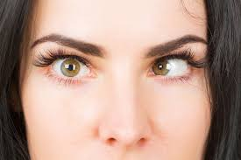
Estrabismo

Slide 3
Definição:
Desalinhamento dos olhos;
Ocorre em aproximadamente em 4% das crianças;
Resultante do mau funcionamento do trabalho em conjunto entre os músculos oculares.

Slide 4
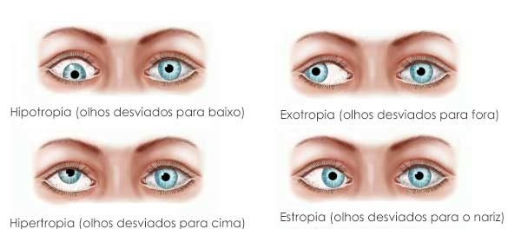
Tipos:

Slide 5
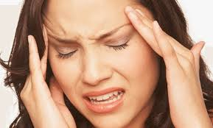
sintomas:
Geralmente assintomáticos;
Dores de cabeça;
Dor nos olhos;
Sonolência;
Visão dupla.

Slide 6
Tratamentos:
Uso de óculos;
Uso de óculos e cirurgia de correção de estrabismo;
Apenas cirurgia para correção de estrabismo

Slide 7
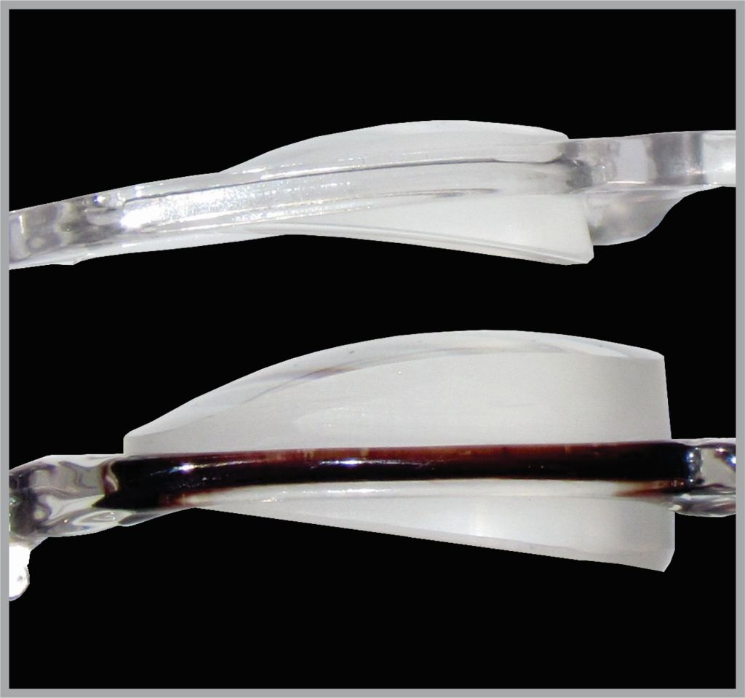
Tipo de lente:
Lente prismática: prisma faz com que a imagem se desloque no sentido do seu vértice, pelo que obriga o olho desviado a endireitar.

Slide 8
Presbiopia

Slide 9
Definição:
Piora da visão normal que ocorre com o avançar da idade;
Olhos lentamente perdem a capacidade de focalizar objetos muito próximos.

Slide 10
Causas:
O cristalino é uma estrutura semelhante a uma lente, que muda sua forma para melhorar a focalização das imagens, principalmente ao enxergar algo próximo. Para isso, ele é movido pelos músculos ciliares. Mas com o tempo esses músculos passam a não funcionar tão bem e o cristalino não se adaptada mais da melhor forma à focalização da imagem. Como resultado, a visão de perto acaba sendo prejudicada.

Slide 11
Fatores de Risco:
Idade: todas as pessoas, até os 50 anos, apresentarão algum grau de presbiopia, já que é um processo natural do envelhecimento;
Condições de sáúde: quadros como anemia, diabetes, esclerose múltipla e doenças cardiovasculares podem aumentar o risco da presbiopia precoce, que ocorre antes dos 40 anos;
Medicamentos: antidepressivos, anti-histamínicos e diuréticos também podem aumentar chances de presbiopia precoce.

Slide 12
Sintomas:
Dificuldade em enxergar letras e imagens muito pequenas;
Visão borrada ao ler algo na distância normal
Dores de cabeça ou fadiga após tarefas que envolvem a visão de perto;
Precisar de mais luz ao executar atividades que envolvem a visão de perto;
Necessidade de afastar algo que se está lendo.

Slide 13
Tratamentos:
Uso de óculos ou lentes de contato com graduação específica para perto;
Cirurgia refrativa: é usada a mesma técnica, a Lasik, que corrige erros refrativos (miopia, astigmatismo, hipermetropia) mudando o formato da córnea;

Slide 14
Radiofrequência: técnica que corrige temporariamente os problemas na visão, fazendo a alteração do encurvamento da córnea;
Cirurgia Facorefrativa: ocorre a substituição do cristalino por uma lente artificial de acrílico. Dessa forma, o paciente ficaria com um cristalino artificial, similar ao que ocorre na cirurgia para substituição do cristalino em pessoas com catarata.

Slide 15
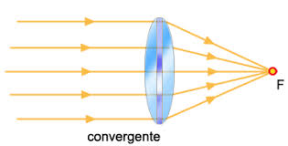
TIpo de Lente:
Lentes Convergentes, mesma usada na Hipermetropia.

